Slide 1



202X
人工智能

Slide 2
目录 /CONTENTS
机器学习
综合说明
STEP 1
STEP 3
STEP 2
STEP 4
深度学习
人工智能

Slide 3
01
人工智能
定义：人工智能（Artificial Intelligence），英文缩写为AI。它是研究、开发用于模拟、延伸和扩展人的智能的理论、方法、技术及应用系统的一门新的技术科学。
人工智能是计算机科学的一个分支，它企图了解智能的实质，并生产出一种新的能以人类智能相似的方式做出反应的智能机器，该领域的研究包括机器人、语言识别、图像识别、自然语言处理和专家系统等。
人工智能虽然是计算机科学的一个分支，但它的研究却不仅涉及计算机科学，而且还涉及脑科学、神经生理学、心理学、语言学、逻辑学、认知（思维）科学、行为科学和数学、信息论、控制论和系统论等众多学科领域。因此，人工智能实际上是一门综合性的交叉学科和边缘学科。

Slide 4
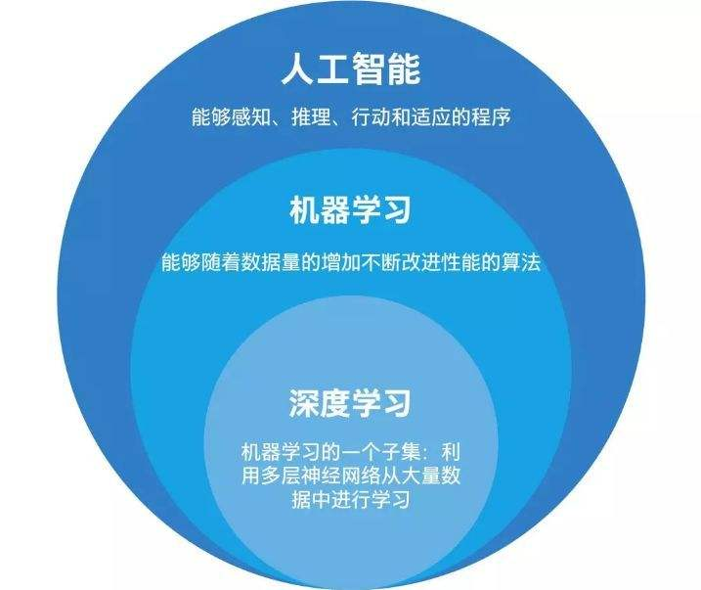
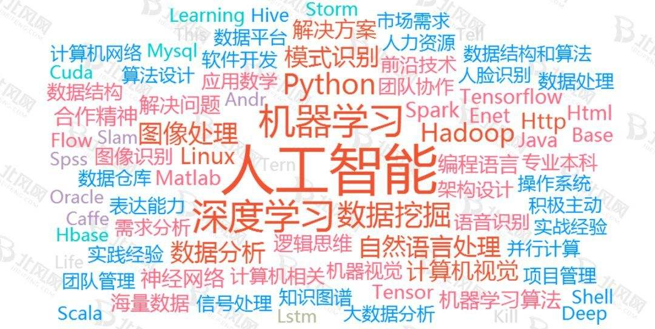
人工智能、机器学习和深度学习三者关系

Slide 5
判断智能的方法
1.图灵实验
一种确定计算机是否会思考的实验。一个人向计算机发问，另一个不知情的人试图从回答中区分是人还是计算机。如果计算机没有被辨认出，便通过了图灵实验．到目前为止，没有一台机器通过实验。
2.中文屋子问题
希尔勒假设：希尔勒博士在一个封闭的房子里，有输入和输出缝隙与外部相同。
输入的是中文问题，而他对中文一窍不通。房子内有一本英语的指令手册，从中可以找到相应的规则。他按照规则办事，把作为答案的中文符号写在纸上，并输出到屋子外面。
这样，看起来他能处理输入的中文问题，并给出正确答案。但是，他对那些问题毫无理解，不理解其中的任何一个词！

Slide 6
研究领域
1 模式识别
指对表征事物或现象的各种形式的（数值的、文字的和逻辑关系的）信息进行处理和分析，以对事物或现象进行描述、辨认、分类和解释的过程，是信息科学和人工智能的重要组成部分。
具体的说：我们所指的模式识别主要是对语音波形、地震波、心电图、脑电图、图片、照片、文字、符号、生物传感器等对象的具体模式进行辨识和分类。
2 自动定理证明
目前是自动推理(AR)体系中发展最好的部分，它的目的是为使用电子计算机程序来进行数学定理的证明。对于不同的数学逻辑，它能够推论出一个定理是正确的，还是不可证明的，或者错误的。
3 机器视觉（ComputerView-CV）
机器视觉就是用机器代替人眼来做测量和判断。
机器视觉系统是指通过机器视觉产品将被摄取目标转换成图像信号，传送给专用的图像处理系统，根据像素分布和亮度、颜色等信息，转变成数字化信号；图像系统对这些信号进行各种运算来抽取目标的特征，进而根据判别的结果来控制现场的设备动作。

Slide 7
研究领域
4 专家系统
专家系统是一个智能计算机程序系统，其内部含有大量的某个领域专家水平的知识与经验，能够利用人类专家的知识和解决问题的方法来处理该领域问题。
5 机器人
机器人（Robot）是自动执行工作的机器装置。它既可以接受人类指挥，又可以运行预先编排的程序，也可以根据以人工智能技术制定的原则纲领行动。它的任务是协助或取代人类工作的工作，例如生产业、建筑业，或是危险的工作。
6 自然语言处理（Natural Language Processing-NLP）
自然语言处理是计算机科学领域与人工智能领域中的一个重要方向。它研究能实现人与计算机之间用自然语言进行有效通信的各种理论和方法。自然语言处理是一门融语言学、计算机科学、数学于一体的科学。

Slide 8
研究领域
7 博弈
博弈，词语解释是局戏、围棋、赌博。
博弈分为静态博弈和动态博弈。
静态博弈是指在博弈中，两个参与人同时选择或两人不同时选择，但后行动者并不知道先行动者采取什么样的具体行动。
动态博弈是指在博弈中，两个参与人有行动的先后顺序，且后行动者能够观察到先行动者所选择的行动。
8 人工神经网络
一种模仿动物神经网络行为特征，进行分布式并行信息处理的算法数学模型。这种网络依靠系统的复杂程度，通过调整内部大量节点之间相互连接的关系，从而达到处理信息的目的。
9 问题求解
通常是指解决管理活动中由于意外引起的非预期效应或与预期效应之间的偏差。
通过搜索的方法寻找问题求解操作的一个合适序列，以满足问题的要求。

Slide 9
研究领域
10 机器学习(Machine Learning-ML)
是研究计算机怎样模拟或实现人类的学习行为，以获取新的知识或技能，重新组织已有的知识结构使之不断改善自身的性能。机器学习是人工智能的核心。
11 基于Agent的人工智能
Agent：人工智能里的术语，指能自主活动的软件或者硬件实体。
这是一种基于感知行为模型的研究途径和方法。

Slide 10
研究领域
目前最火的两个领域是计算机视觉（CV）和自然语言处理（NLP），
在这两个领域，大家综合采用机器学习和深度学习的方法及技巧，产生了诸多应用。

Slide 11
人工智能的应用细分领域
1.深度学习(比如阿尔法狗围棋,百度“小度”最强大脑)
2.计算机视觉(医疗成像分析,人脸识别,自动驾驶,安防及监控领域)
3.智能机器人(扫地机器人、高级的像中国香港的汉森机器人技术公司开发的类人机器人-索菲亚(历史上首个获得公民身份的机器人))
4.虚拟个人助理(微软小冰、手机sari之类)
5.自然语言处理—语音识别、通用医疗听写、语音书写、电脑系统声控、电话客服、实时语音翻译
8.情境感知计算(智能家居)
9.手势控制(钢铁侠那种)
10.视觉内容自动识别(OCR文字识别、车牌识别)
11.推荐引擎(所有电商、大公司都会使用)

Slide 12
02
机器学习
定义:机器学习是一门多领域交叉学科，涉及概率论、统计学、逼近论、凸分析、算法复杂度理论等多门学科。专门研究计算机怎样模拟或实现人类的学习行为，以获取新的知识或技能，重新组织已有的知识结构使之不断改善自身的性能。
它是人工智能的核心，是使计算机具有智能的根本途径。

Slide 13
机器学习分类
最常用的分类方式是根据学习方式的分类，分为四类。
1.监督学习
2.无监督学习
3.半监督学习
4.强化学习

Slide 14
监督学习
监督学习是从标记的训练数据来推断一个功能的机器学习任务。在监督学习中，每个实例都是由一个输入对象（通常为矢量）和一个期望的输出值（也称为监督信号）组成。监督学习算法是分析该训练数据，并产生一个推断的功能，其可以用于映射出新的实例。一个最佳的方案将允许该算法来正确地决定那些看不见的实例的类标签。
监督学习主要有两个典型的分类：
1.分类（离散的数据）
比如：垃圾邮件、根据人的各种属性对人的身价等级进行分类
2.回归（从连续的数据，进行预测）
比如：股票预测

Slide 15
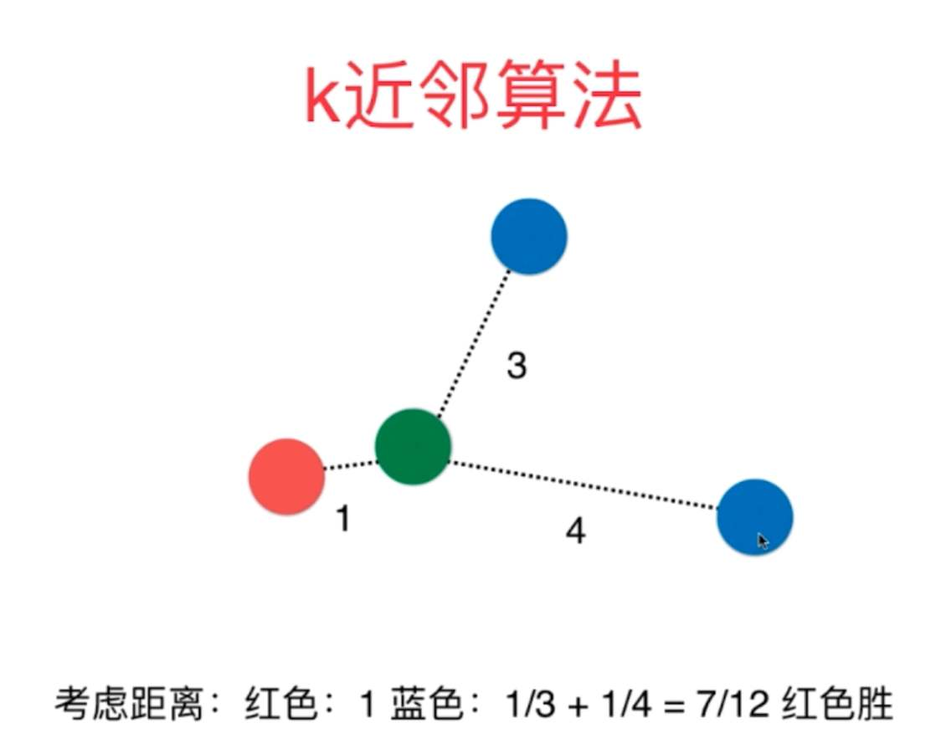
监督学习算法简介
k-Nearest Neighbors （K近邻算法）
分类算法，是一个理论上比较成熟的方法，也是最简单的机器学习算法之一。该方法的思路是：在特征空间中，如果一个样本附近的k个最近(即特征空间中最邻近)样本的大多数属于某一个类别，则该样本也属于这个类别。

Slide 16
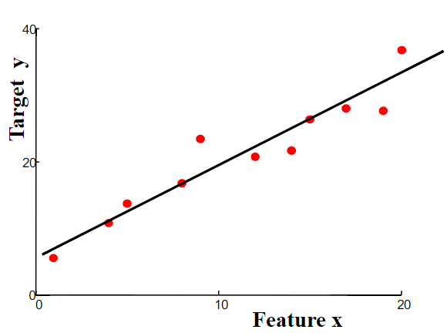
监督学习算法简介
Linear Regression （线性回归）
回归算法。利用数理统计中回归分析，来确定两种或两种以上变量间相互依赖的定量关系的一种统计分析方法，运用十分广泛。其表达形式为y = w'x+e，e为误差服从均值为0的正态分布。
回归分析中，只包括一个自变量和一个因变量，且二者的关系可用一条直线近似表示，这种回归分析称为一元线性回归分析。如果回归分析中包括两个或两个以上的自变量，且因变量和自变量之间是线性关系，则称为多元线性回归分析。

Slide 17
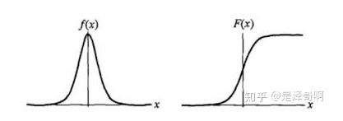
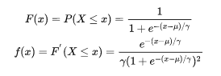
监督学习算法简介
Logistic Regression(逻辑回归，也叫logistic回归，音译，跟逻辑实际没有关系)
分类算法，不是回归算法。
一种用于解决二分类（0 or 1）问题的机器学习方法，用于估计某种事物的可能性。
本质是：假设数据服从这个Logistic 分布，然后使用极大似然估计做参数的估计。
应用广泛，比如金融场景的信用卡欺诈建模，信用评级。

Slide 18
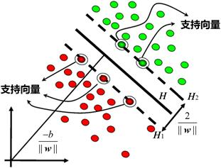
监督学习算法简介
Support Vector Machines (SVM) （支持向量机）
分类算法。按监督学习方式对数据进行二元分类的广义线性分类器，其决策边界是对学习样本求解的最大边距超平面。
理论基础是一些线性不可分的问题可能是非线性可分的，即特征空间存在超曲面将正类和负类分开。使用非线性函数可以将非线性可分问题从原始的特征空间映射至更高维的希尔伯特空间，从而转化为线性可分问题。

Slide 19
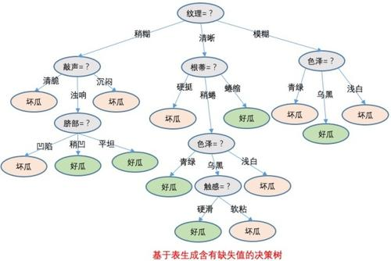
监督学习算法简介
Decision Trees（决策树）
分类算法。在已知各种情况发生概率的基础上，通过构成决策树来求取净现值的期望值大于等于零的概率，评价项目风险，判断其可行性的决策分析方法，是直观运用概率分析的一种图解法。由于这种决策分支画成图形很像一棵树的枝干，故称决策树。
在机器学习中，决策树是一个预测模型，他代表的是对象属性与对象值之间的一种映射关系。Entropy = 系统的凌乱程度，使用算法ID3, C4.5和C5.0生成树算法使用熵。这一度量是基于信息学理论中熵的概念。

Slide 20
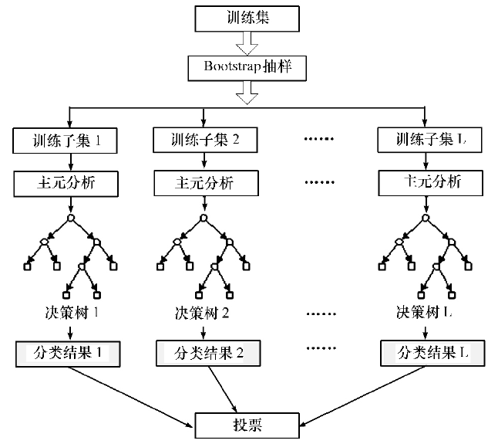
监督学习算法简介
Random Forests （随机森林）
分类算法。随机森林指的是利用多棵树对样本进行训练并预测的一种分类器。相当于一个包含多个决策树的分类器。

Slide 21
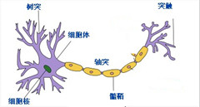
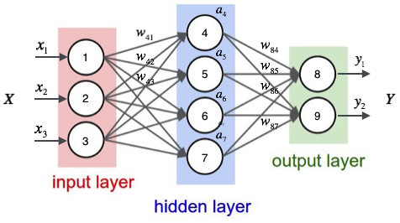
监督学习算法简介
Artificial Neural Networks（人工神经网络）
模仿动物神经网络行为特征，进行分布式并行信息处理的算法数学模型。这种网络依靠系统的复杂程度，通过调整内部大量节点之间相互连接的关系，从而达到处理信息的目的。
深度学习中的卷积神经网络、循环神经网络和对抗神经网络都是基于人工神经网络发展开来。

Slide 22
无监督学习
现实生活中常常会有这样的问题：缺乏足够的先验知识，因此难以人工标注类别或进行人工类别标注的成本太高。很自然地，我们希望计算机能代我们完成这些工作，或至少提供一些帮助。根据类别未知(没有被标记)的训练样本解决模式识别中的各种问题，称之为无监督学习。
无监督学习问题可以分为两类问题
聚类 :在聚类问题中，我们需要发现数据中的固有分组。
例如，按顾客的购买行为分组。
关联 : 一个问题称为关联问题，因为这类问题需要发现描述大部分数据的规则。
例如，找到同时购买x和y商品的顾客。

Slide 23
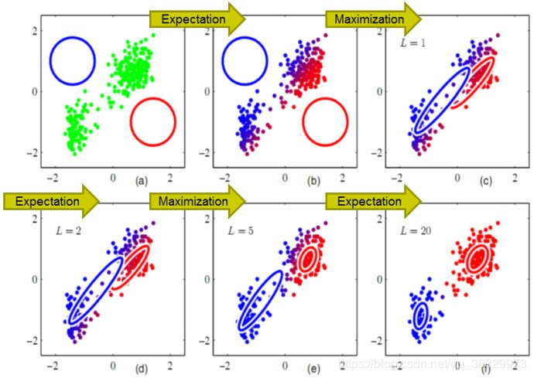
无监督学习算法简介
EM算法（最大期望算法）
一类通过迭代进行极大似然估计的优化算法 ，通常作为牛顿迭代法的替代用于对包含隐变量或缺失数据的概率模型进行参数估计。是一种基于极大似然估计理论的优化算法。
EM算法及其改进版本被用于机器学习算法的参数求解，常见的例子包括高斯混合模型、概率主成份分析、隐马尔可夫模型 等非监督学习算法。EM算法可以给出隐变量，即缺失数据的后验 ，因此在缺失数据问题中有应用。

Slide 24
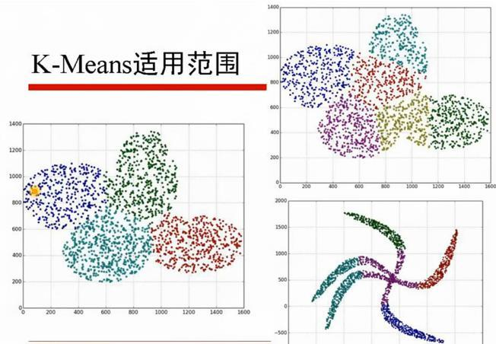
无监督学习算法简介
K-MEANS（k均值聚类算法）
一种迭代求解的聚类分析算法，其步骤是，预将数据分为K组，则随机选取K个对象作为初始的聚类中心，然后计算每个对象与各个种子聚类中心之间的距离，把每个对象分配给距离它最近的聚类中心。聚类中心以及分配给它们的对象就代表一个聚类。每分配一个样本，聚类的聚类中心会根据聚类中现有的对象被重新计算。这个过程将不断重复直到满足某个终止条件。终止条件可以是没有（或最小数目）对象被重新分配给不同的聚类，没有（或最小数目）聚类中心再发生变化，误差平方和局部最小。

Slide 25
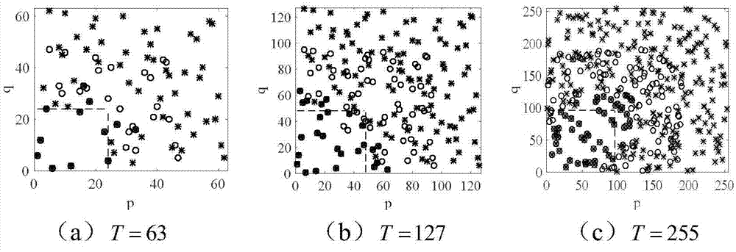
无监督学习算法简介
Sparse Autoencoder（稀疏自编码器）
通过计算自编码的输出与原输入的误差，不断调节自编码器的参数，最终训练出模型。自编码器可以用于压缩输入信息，提取有用的输入特征。

Slide 26
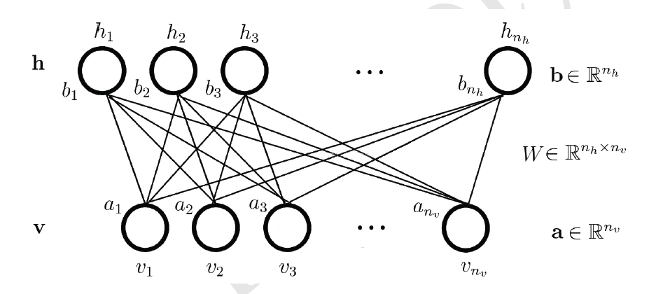
无监督学习算法简介
Restricted Boltzmann Machine（受限玻尔兹曼机）
受限玻尔兹曼机是玻尔兹曼机(Boltzman machine，BM)的一种特殊拓扑结构。
BM是一种对称耦合的随机反馈型二值单元神经网络，由可见层和多个隐层组成，网络节点分为可见单元和隐单元，用可见单元和隐单元来表达随机网络与随机环境的学习模型，通过权值表达单元之间的相关性。
受限玻兹曼机是一种玻兹曼机的变体，但限定模型必须为二分图。模型中包含对应输入参数的输入（可见）单元和对应训练结果的隐单元，图中的每条边必须连接一个可见单元和一个隐单元。（与此相对，“无限制”玻兹曼机包含隐单元间的边，使之成为递归神经网络。）这一限定使得相比一般玻兹曼机更高效的训练算法成为可能，特别是基于梯度的对比分歧算法。

Slide 27
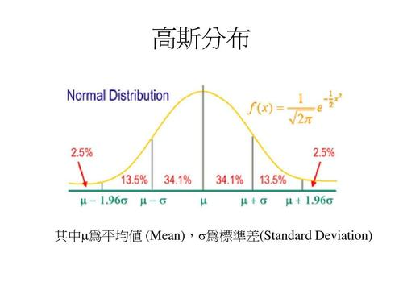
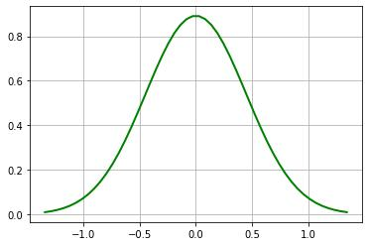
无监督学习算法简介
Gaussian Mixture Model（高斯混合模型）
用高斯概率密度函数（正态分布曲线）精确地量化事物，它是一个将事物分解为若干的基于高斯概率密度函数（正态分布曲线）形成的模型。

Slide 28
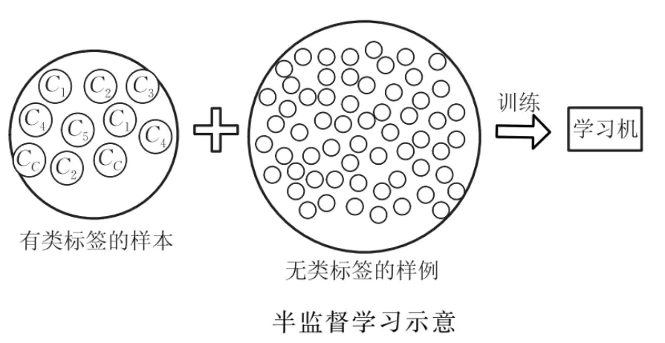
半监督学习
半监督学习(Semi-Supervised Learning，SSL)是模式识别和机器学习领域研究的重点问题，是监督学习与无监督学习相结合的一种学习方法。半监督学习使用大量的未标记数据，以及同时使用标记数据，来进行模式识别工作。当使用半监督学习时，将会要求尽量少的人员来从事工作，同时，又能够带来比较高的准确性，因此，半监督学习正越来越受到人们的重视。

Slide 29
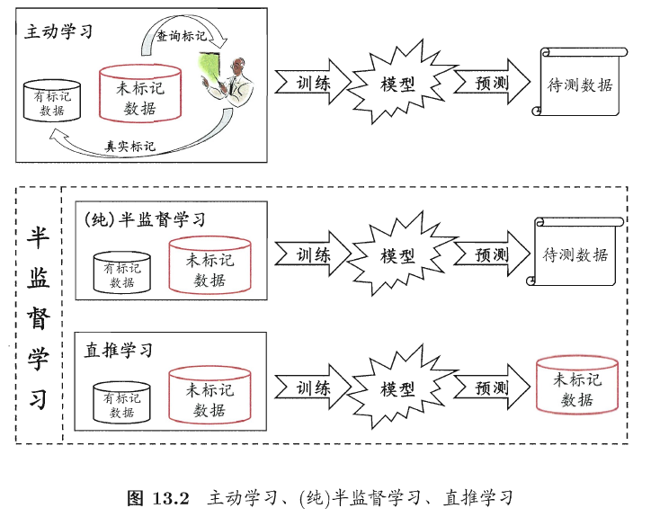
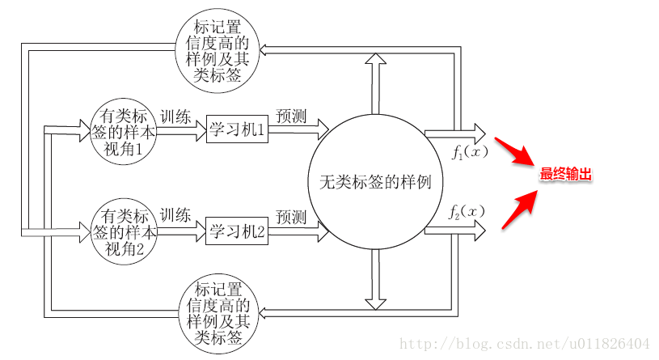
半监督学习流程
实际上是监督学习和无监督学习的结合。
首先基于有标记样本数据在每个视图上都训练一个初始分类器，然后让每个分类器去挑选分类置信度最高的样本并赋予标记，并将带有伪标记的样本数据传给另一个分类器去学习，从而共同进步。

Slide 30
强化学习
定义：强化学习（Reinforcement Learning, RL），又称再励学习、评价学习或增强学习，是机器学习的范式和方法论之一，用于描述和解决智能体（agent）在与环境的交互过程中通过学习策略以达成回报最大化或实现特定目标的问题。强化学习是目前最热门的领域，应用众多，比如阿尔狗围棋，机器人，自动翻译，自动驾驶，都属于强化学习应用。
强化学习的常见模型是标准的马尔可夫决策过程。按给定条件，强化学习可分为基于模式的强化学习和无模式强化学习，以及主动强化学习和被动强化学习 。强化学习的变体包括逆向强化学习、阶层强化学习和部分可观测系统的强化学习。求解强化学习问题所使用的算法可分为策略搜索算法和值函数算法两类。深度学习模型可以在强化学习中得到使用，形成深度强化学习。

Slide 31
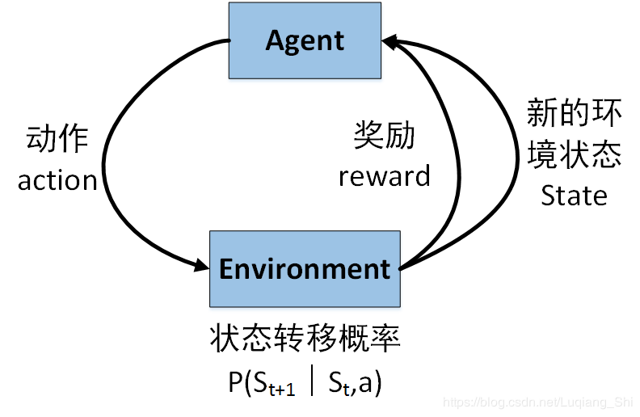
强化学习的基本框架
强化学习的基本框架如下图所示，强化学习的主体一般被称为agent，其与environment互动以达到某种目的。所有强化学习的agent有明确的目标，能够感知全部或者部分environment，并且选择action执行来影响environment。除此之外，还要假设在最开始，agent需要在对于所面对的environment一无所知的情况下采取行动。
强化学习的算法主要分为 基于价值的算法(Value-Based) 和 基于策略的算法(Policy-Based)。

Slide 32
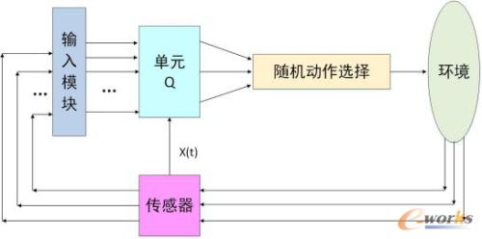
基于价值的算法
Q-learning 算法（增强学习）
强化学习目的是构造一个控制策略，使得Agent行为性能达到最大。Agent从复杂的环境中感知信息，对信息进行处理。Agent通过学习改进自身的性能并选择行为，从而产生群体行为的选择，个体行为选择和群体行为选择使得Agent作出决策选择某一动作，进而影响环境。

Slide 33
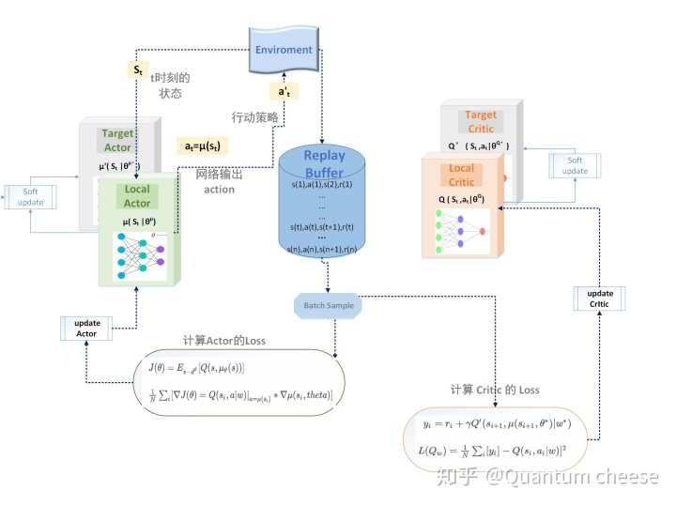
基于策略的算法
策略梯度法
是所有基于策略搜索的强化学习算法的基础。
强化学习过程中，基于策略梯度直接计算策略可能更新的方向：将值函数表示成策略参数的某个函数，可以求出值函数关于策略参数的梯度，沿着梯度上升的方向更新。

Slide 34
03
深度学习（Deep Learning）
定义：深度学习是学习样本数据的内在规律和表示层次，这些学习过程中获得的信息对诸如文字，图像和声音等数据的解释有很大的帮助。它的最终目标是让机器能够像人一样具有分析学习能力，能够识别文字、图像和声音等数据。 深度学习是一个复杂的机器学习算法，在语音和图像识别方面取得的效果，远远超过先前相关技术。
深度学习在搜索技术，数据挖掘，机器学习，机器翻译，自然语言处理，多媒体学习，语音，推荐和个性化技术，以及其他相关领域都取得了很多成果。深度学习使机器模仿视听和思考等人类的活动，解决了很多复杂的模式识别难题，使得人工智能相关技术取得了很大进步。
目前最常用深度学习算法框架为谷歌开源的Tensorflow和Facebook支持的Pytorch。
国内最出名框架的是百度的PaddlePaddle（飞桨）。

Slide 35
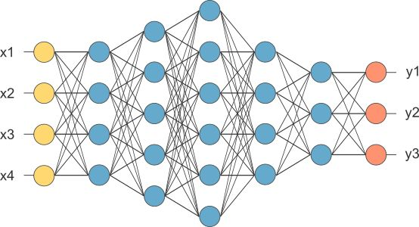
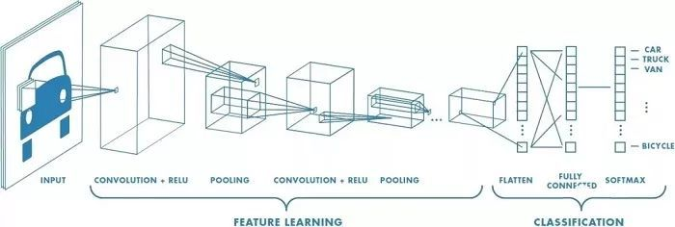
常用深度学习算法
卷积神经网络（Convolutional Neural Networks, CNN）
一类包含卷积计算且具有深度结构的前馈神经网络。卷积神经网络具有表征学习能力，能够按其阶层结构对输入信息进行平移不变分类。
卷积神经网络仿造生物的视知觉机制构建，可以进行监督学习和非监督学习，其隐含层内的卷积核参数共享和层间连接的稀疏性使得卷积神经网络能够以较小的计算量对格点化特征，例如像素和音频进行学习、有稳定的效果且对数据没有额外的特征工程要求。

Slide 36
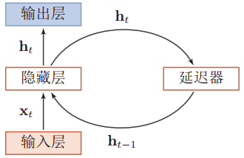
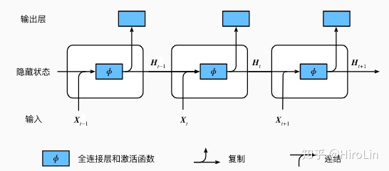
常用深度学习算法
循环神经网络（Recurrent Neural Network, RNN）
以序列数据为输入，在序列的演进方向进行递归且所有节点（循环单元）按链式连接的递归神经网络。
循环神经网络具有记忆性、参数共享并且图灵完备，因此在对序列的非线性特征进行学习时具有一定优势 。循环神经网络在自然语言处理，例如语音识别、语言建模、机器翻译等领域有应用，也被用于各类时间序列预报。引入了卷积神经网络构筑的循环神经网络可以处理包含序列输入的计算机视觉问题。

Slide 37
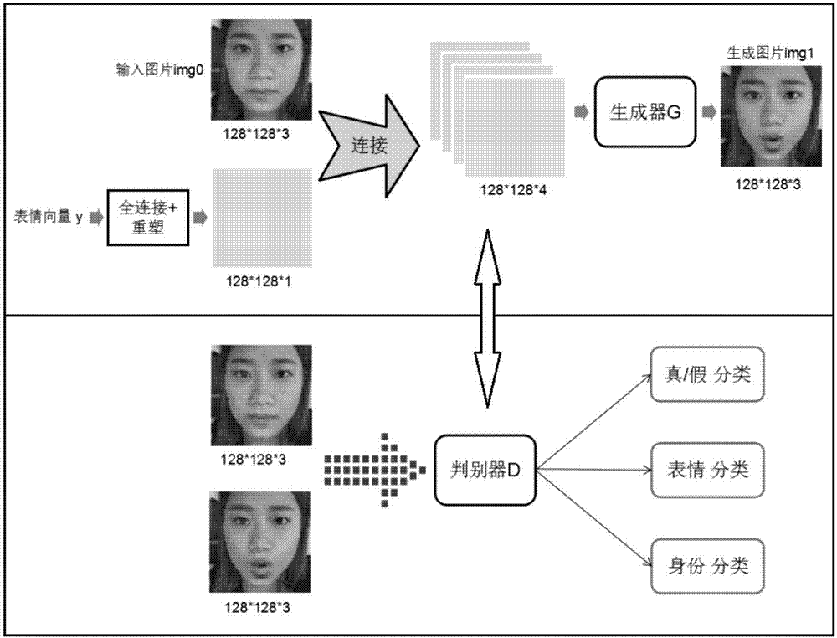
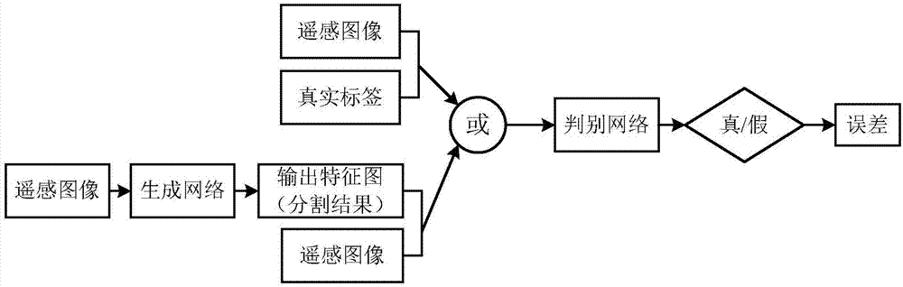
常用深度学习算法
生成式对抗网络（Generative Adversarial Networks，GAN）
近年来复杂分布上无监督学习最具前景的方法之一。模型通过框架中（至少）两个模块：生成模型和判别模型的互相博弈学习产生相当好的输出。
原始 GAN 理论中，并不要求 G 和 D 都是神经网络，只需要是能拟合相应生成和判别的函数即可。但实用中一般均使用深度神经网络作为 G 和 D 。
一个优秀的GAN应用需要有良好的训练方法，否则可能由于神经网络模型的自由性而导致输出不理想。

Slide 38
04
综合说明

Slide 39
阿尔法狗原理解析
2016年阿尔法围棋程序战胜世界围棋冠军李世石。2017年阿尔法围棋战胜世界第一的世界围棋冠军柯洁。最新版AlphaGo Zero以100：0战胜李世石的旧版AlphaGo。经过40天的自我训练，AlphaGo Zero又打败了柯洁的AlphaGo Master版本。
AlphaGo通过训练形成一个策略网络，将棋盘上的局势作为输入信息，并对所有可行的落子位置生成一个概率分布。然后训练出一个价值网络（valuenetwork）对自我对弈进行预测，以-1（对手的绝对胜利）到1（AlphaGo的绝对胜利）的标准，预测所有可行落子位置的结果。AlphaGo将这两种网络整合进基于概率的蒙特卡罗树搜索（MCTS）中，实现了它真正的优势。
每次获取棋局信息后，AlphaGo会根据策略网络探索哪个位置同时具备高潜在价值和高可能性，进而决定最佳落子位置。在分配的搜索时间结束时，模拟过程中被系统最频繁考察的位置将成为阿尔法围棋的最终选择。在经过先期的全盘探索和过程中对最佳落子的不断揣摩后，阿尔法围棋的搜索算法就能在其计算能力之上加入近似人类的直觉判断。
然后AlphaGo大量自我对弈棋局，为下一代版本提供了训练数据，此过程循环往复。

Slide 40
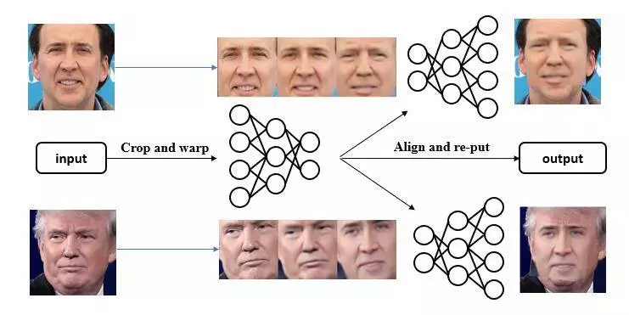
AI换脸原理解析
基础原理：人脸检测 → 多人脸区域分别做面部关键点检测 → 面部区域分割 → 图像线性融合。
设计两个不同的解码网络，使用一个编码网络去学习两张不同人脸的共同特征，而使用两个解码器去分别生成他们。也就是我们设计一个输入端或者说一个编码器(分别输入两个不同的脸)，然后两个输出端或者说两个解码器，这样就可以通过隐含层来分别生成两张不同的人脸。

Slide 41
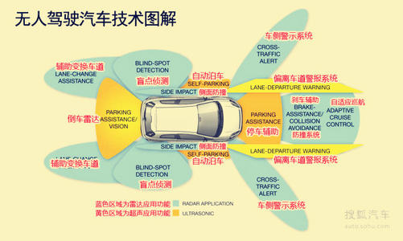
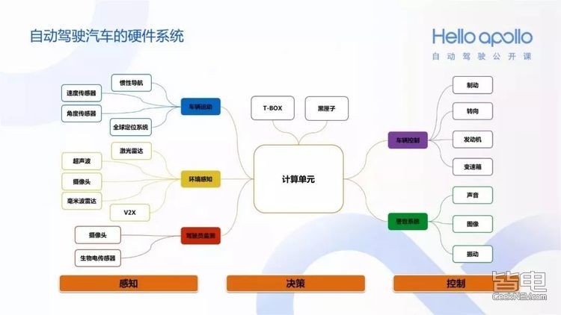
无人驾驶原理解析
它是利用车载传感器来感知车辆周围环境，并根据感知所获得的道路、车辆位置和障碍物信息，控制车辆的转向和速度，从而使车辆能够安全、可靠地在道路上行驶。

Slide 42
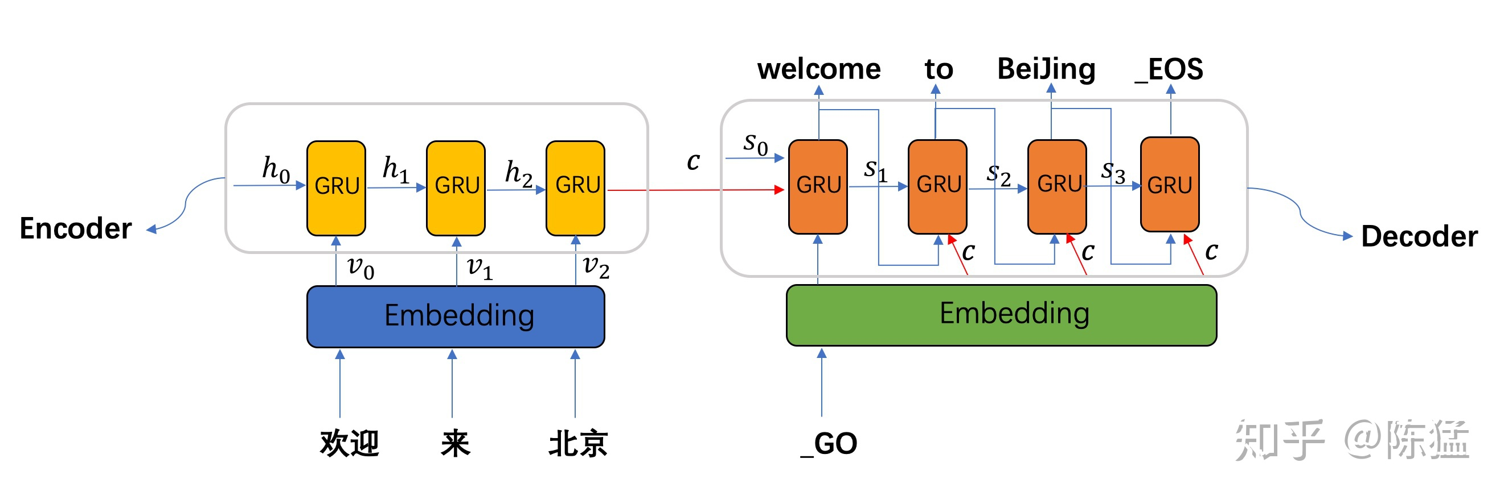
基于深度学习的机器翻译
主要采用Seq2Seq模型。Seq2Seq是Encoder-Decoder结构的网络，由两个RNN组成即：处理输入的编码器网络和产生输出的解码器网络。在Encoder中，将序列转换成一个固定长度的向量，然后通过Decoder将该向量转换成我们想要的序列输出出来。

Slide 43
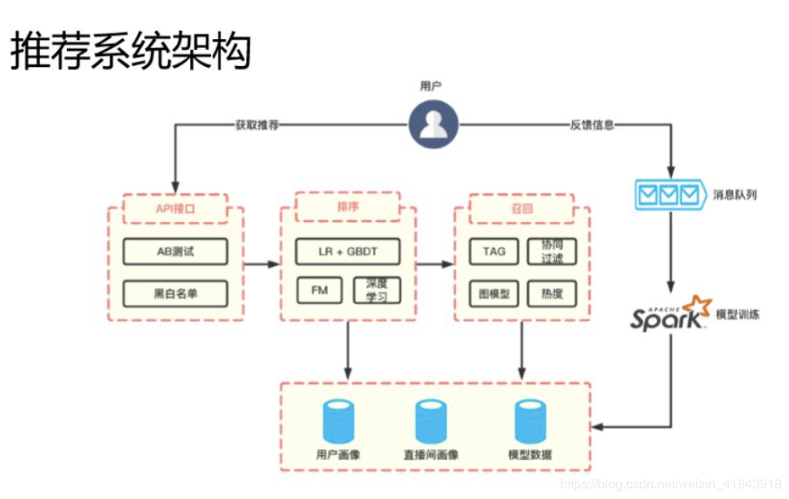
企业级平台推荐系统设计
推荐系统主要分为四块：
1.用户画像系统（主要是用户的各种属性）
2.推荐召回系统（核心）
根据各种算法召回推荐的数据信息（比如是商品）。
常用算法：
流行度推荐算法-热门排行榜
基于内容的推荐算法-标签推荐
协同过滤算法-（UserCF 基于用户的协同过滤、ItemCF 基于物品的协同过滤、ModelCF 基于模型的协同过滤）
基于图模型/基于社交关系
3.推荐排序系统
4.推荐系统评估系统

Slide 44

智能客服机器人原理解析
智能客服机器人的实现原理是预先准备大量客户服务相关信息的问题和答案并建立机器人知识库，当客服机器人接收到用户提出的问题后，再通过自然语言处理技术和算法模型理解用户所表达的意思，然后找出与此问题匹配的答案并发送给用户。
在完成这一轮问答交互之后，机器人通过自主学习技术对问答过程进行深度学习，达到自动扩充知识库内容，可以提高下一次回答的准确率。
智能客服机器人的工作原理主要包括知识库建设、语义理解、问答匹配和机器人深度学习这四个部分。

Slide 45
202X
ThankYou！

